Slide 1
Ціле. Частина
СЬОГОДНІ
1.Познайомишся з цілим і його частинами.
2.Дізнаєшся:
з чого складається ціле
3.Навчишся
- називати частини цілого
- визначати довжину ламаної.

Slide 2
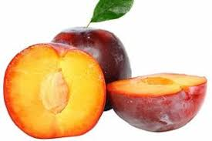
З яких частин складається ціле? З яких частин складається слива?
с
a
b
a + b =
c

Slide 3
Поміркуй, що можна сказати про довжину всієї стрічки?
a
b
с
a + b =
c

Slide 4
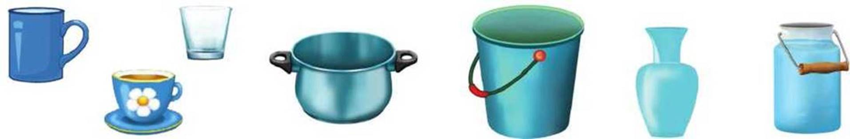
Поміркуй що можна сказати про місткість посудини?
a
b
c

Slide 5
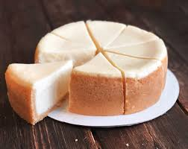
Поміркуй що можна сказати про масу цілого торта?

Slide 6
Визнач довжину ламаної
1см
6см
2см
1см+ 2см + 6см =
9см

Slide 7

СУПЕРКЛАС!

Slide 8
Потренуйся самостійно!
Ст 109 вправа 4, задача 5.
Зв’яжіть 5 десятків(пучечків)

